Slide 1
Правила безопасности.
Составила Иванова А.Е
Воспитатель ГБДОУ№64

Slide 2
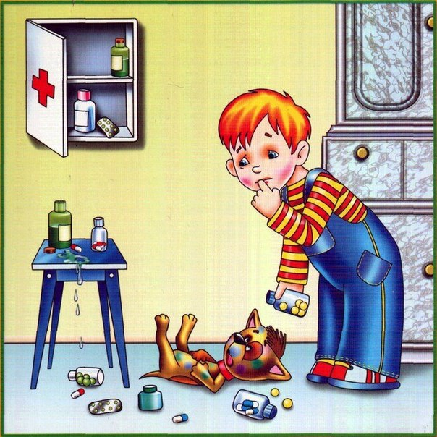
Не пробуй лекарства!
Все маленькие детки
Обязаны узнать:
Пилюли и таблетки
Тайком нельзя глотать!
Ведь отравиться можно
И даже умереть!
Так будьте осторожней –
Зачем же вам болеть?

Slide 3
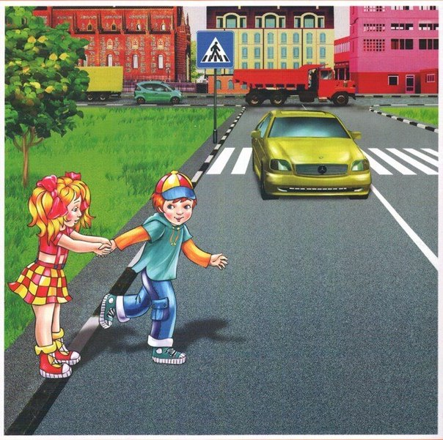
Ни в коем случае не перебегай дорогу перед близко идущей машиной!
На дороге целый день
Сильное движение,
Не остановить поток
Даже на мгновение.
Мчатся по дороге
Быстрые машины,
Там вы попадёте
Прямо к ним под шины.

Slide 4
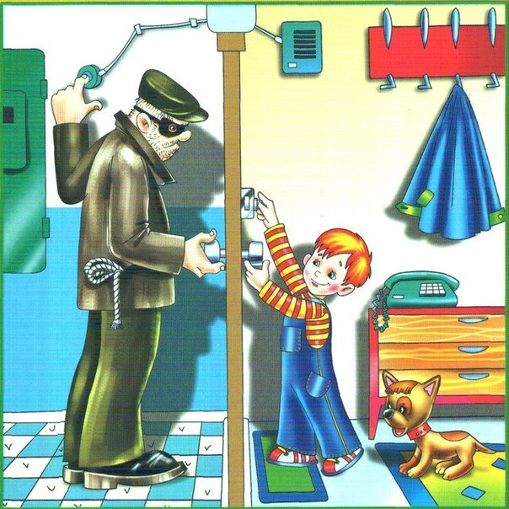
Не открывай незнакомым!
Коль дверной звонит звонок –
Посмотри сперва в глазок,
Кто пришёл к тебе, узнай,
Но чужим не открывай!
Если нет глазка, тогда
«Кто там?» спрашивай всегда,
А не станут отвечать –
Дверь не вздумай открывать!
Если в дверь начнут ломиться -
То звони скорей в милицию!

Slide 5
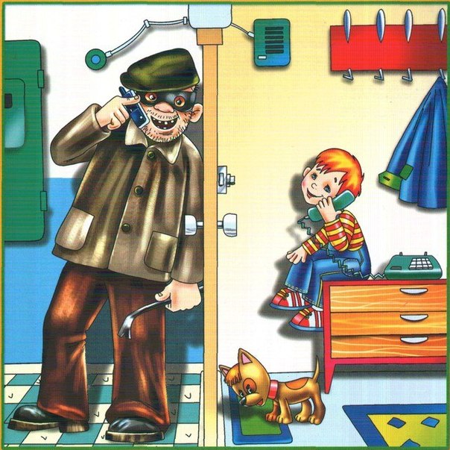
Не говори, что ты один незнакомым людям!
Если телефон звонит,
Кто-то в трубку говорит:
– Как тебя зовут, малыш?
Дома с кем сейчас сидишь?
И куда же я попал?
Номер я какой набрал? –
Ничего не отвечай,
Срочно маму подзывай!
Если взрослых дома нет,
Не веди ни с кем бесед,
– До свидания! – скажи,
Быстро трубку положи!

Slide 6
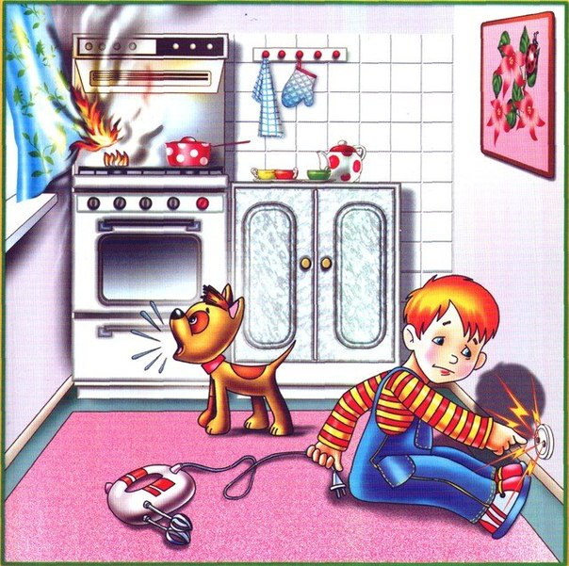
Не играй с розетками и электричеством!
Ты, малыш, запомнить должен:
Будь с розеткой осторожен!
С ней никак нельзя играть,
Гвоздики в неё совать.
Сунешь гвоздик ненароком –
И тебя ударит током,
Так ударит, что, прости,
Могут даже не спасти.
Дело кончится бедой –
Ток в розетке очень злой!!!

Slide 7
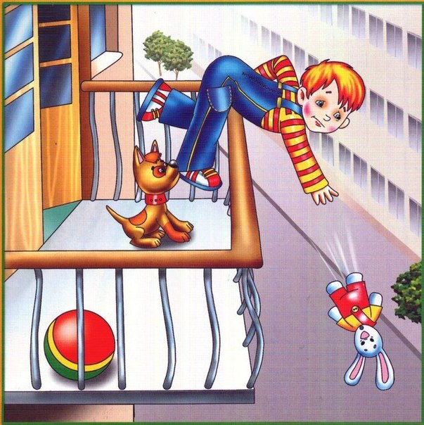
Не играй на балконе!
Выйдешь на балкон – так знай:
Там на стулья не вставай!
Это может быть опасно –
С высоты лететь ужасно.
На перила не взбирайся,
Низко не перегибайся –
Будет сложно удержаться…
Ты ж не хочешь вниз сорваться?

Slide 8
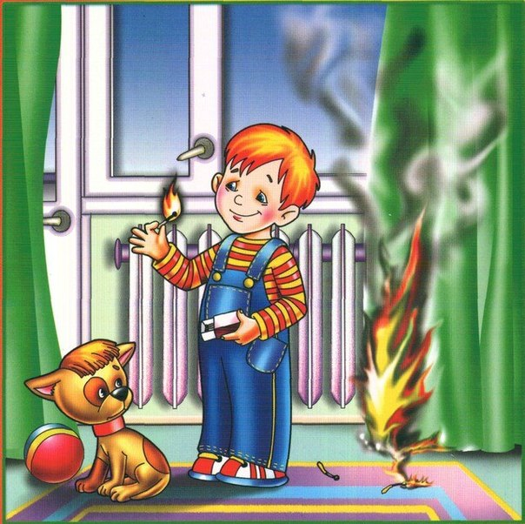
Не играй со спичками!
Я спичек коробок нашёл
И высыпал его на стол,
Хотел устроить фейерверк –
Всё полыхнуло, свет померк!
Не помню больше ничего!
Лишь пламя жжёт меня всего…
Я слышу крики, шум воды…
Как много от огня беды!
Меня спасти едва успели,
А вот квартиру не сумели.
Теперь в больнице я лежу
И боль едва переношу.
Хочу напомнить всем, друзья:
Играть со спичками нельзя!!!

Slide 9
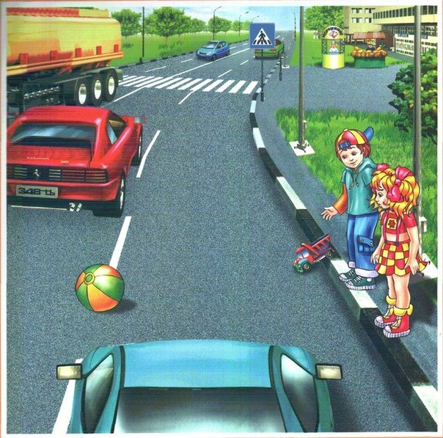
Не играй на дороге!
Во дворе играют дети,
По дороге транспорт ездит.
Не случилась, чтоб беда,
Не ходи играть туда.
И всегда в любой игре
Оставайтесь во дворе.
На проезжей части
Может быть несчастье!

Slide 10
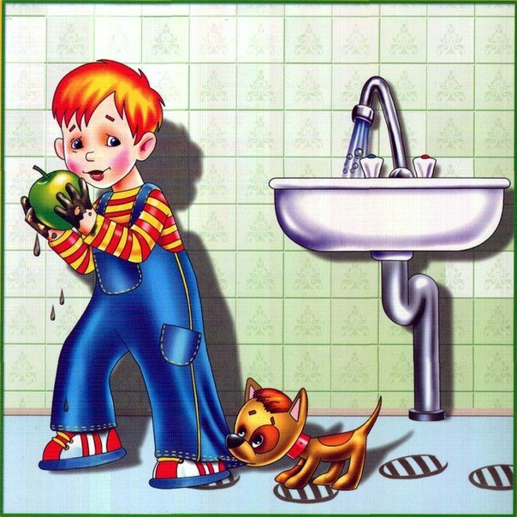
Мой руки перед едой!
Нужно, друзья, за здоровьем следить.
И потому полагается мыть
Фрукты и овощи перед едой
Чисто и тщательно тёплой водой.
Чтоб не тревожить врачей-докторов,
Смоешь микробы – и будешь здоров!
Мытое яблочко ярче блестит,
Да и живот от него не болит.

Slide 11
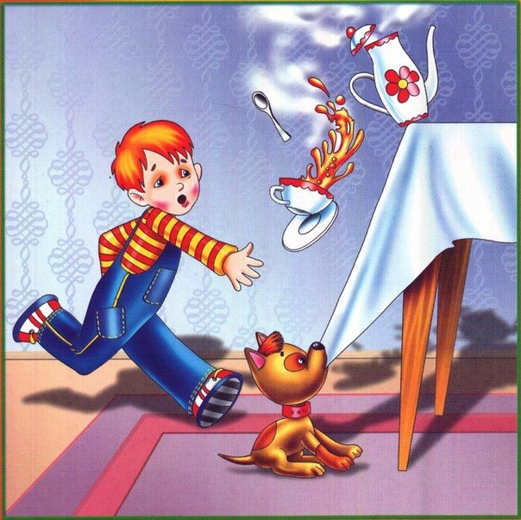
Осторожно, кипяток!
Не только огонь, но и пар обжигает, когда из кастрюли его выпускают.
Так будь осторожен с кипящей водой
И правила эти надёжно усвой:
С кастрюли ты крышку рывком не снимай, а с краю тихонечко приподнимай
Не там, где стоишь ты, – с другой стороны,
Ведь руки твои пострадать не должны!
В сторону выпустишь пар – и тогда
Не будет опасна в кастрюле вода.

Slide 12
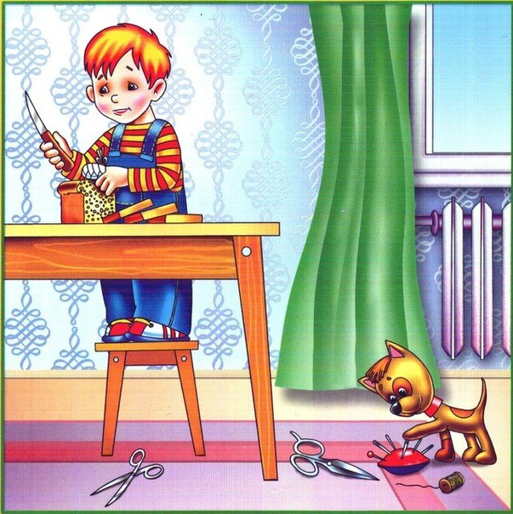
Не играй с ножом!
Если кнопки из коробки
Разлетелись – собери,
Если гвозди на дороге
Ты увидел – подбери!
Эти острые предметы
Не должны быть на полу.
Сам наступишь незаметно
Иль на гвоздь, иль на иглу.

